Slide 1
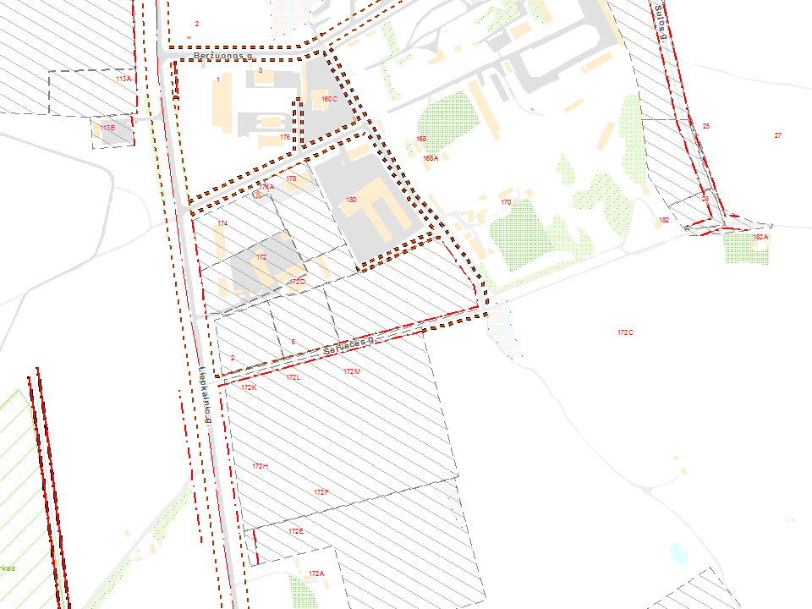
Liepkalnio g. 172C

Slide 2
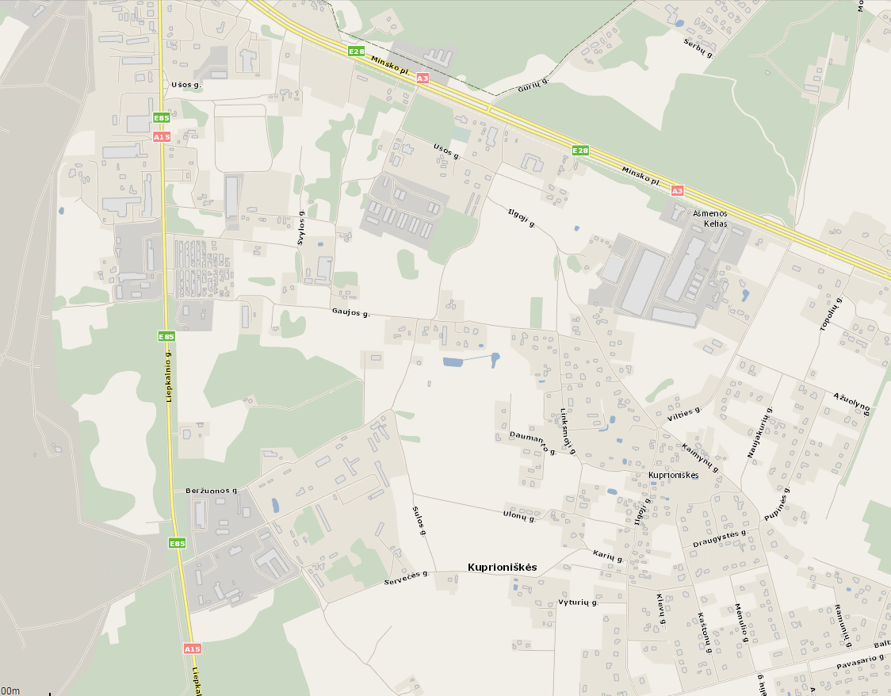
Įvažiuoti iš Beržuonos g.
Liepkalnio g. 172C

